Slide 1
nqcc: Compis
A C-language subset compiler

Slide 2
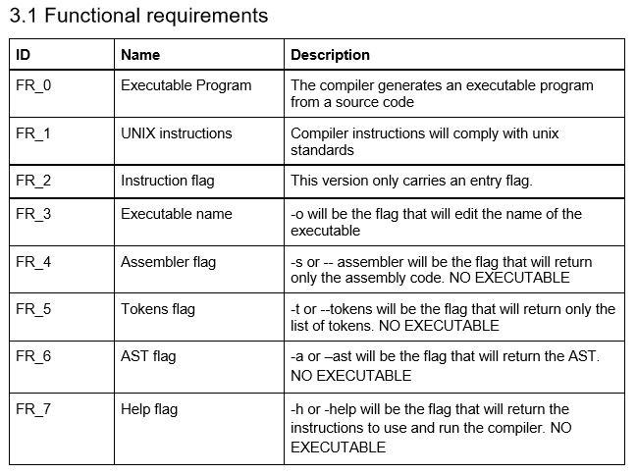

Slide 3
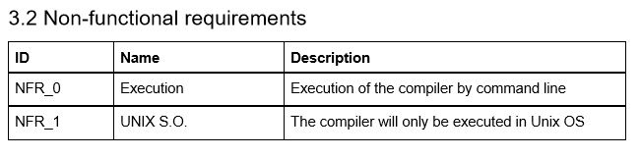

Slide 4
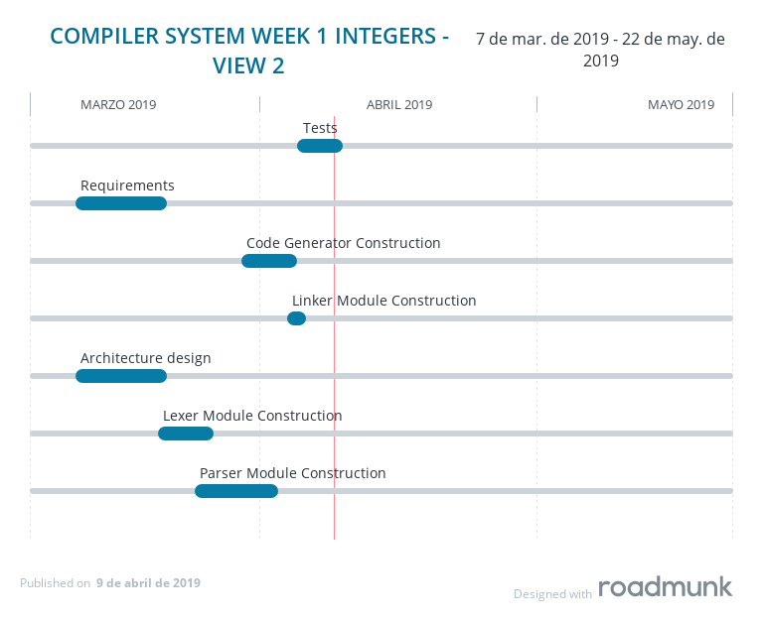

Slide 5
Arquitectura del compilador

Slide 6
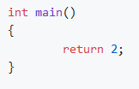
Subconjunto a reconocer
Como objetivo se tendrá que reconocer el siguiente subconjunto del lenguaje C..

Slide 7
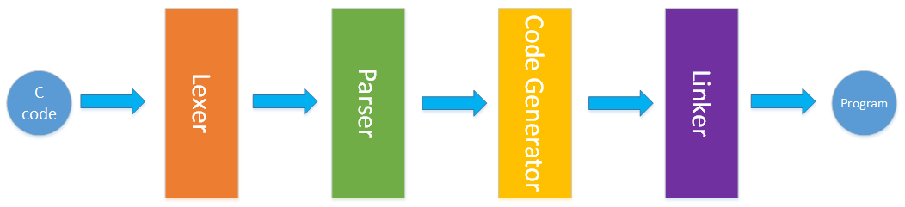
Estructura del compilador

Slide 8
Requisitos del compilador
Nuestro sistema fue diseñado para ser utilizado en sistemas Unix, se desarrolló en OS X El Capitán (10.11) utilizando Python 3.6, se asegura su funcionamiento si se cumplen estos mismos requisitos. El compilador puede funcionar en otros sistemas operativos Unix-like pero no se garantiza su funcionamiento.
Se utilizó el módulo treelib desarrollado por Xiaming Chen en su versión 1.5.5, por lo que se requiere tener instalado este módulo.

Slide 9
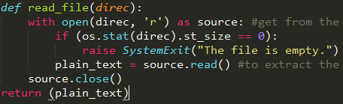
Módulo file_clean
Encargado de leer los archivos y asegurarse de que el archivo exista y si existe no esté vacío, no efectúa eliminación de espacios ya que las expresiones regulares usadas en el lexer se desharán de éstos.

Slide 10
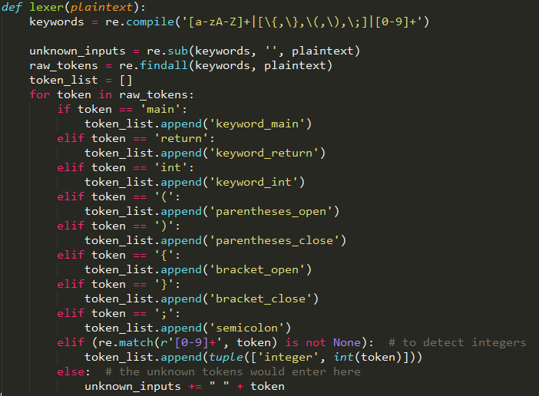
Módulo Lexer

Slide 11
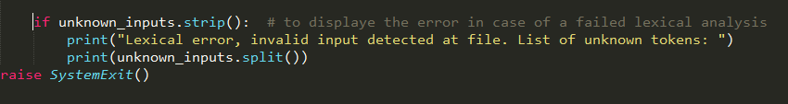
Módulo Lexer

Slide 12
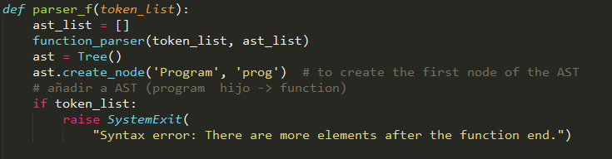
Módulo Parser

Slide 13
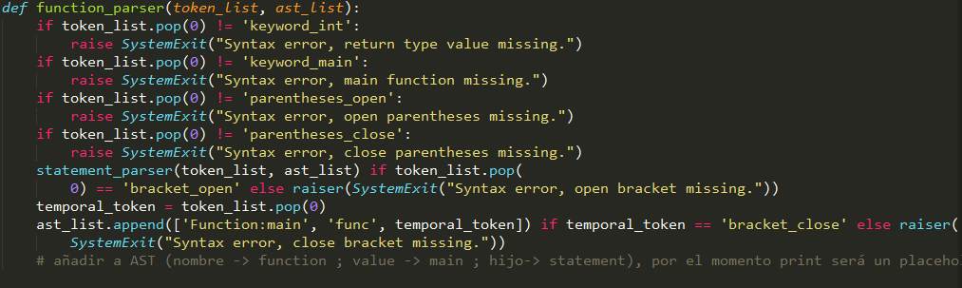
Módulo Parser

Slide 14
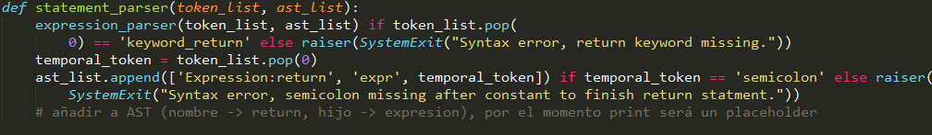
Módulo Parser

Slide 15
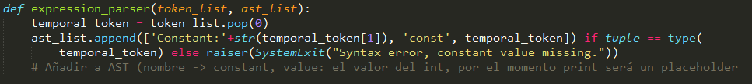
Módulo Parser

Slide 16
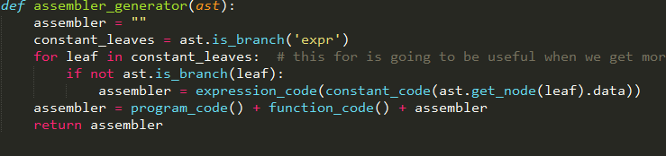
Módulo Code Generator

Slide 17
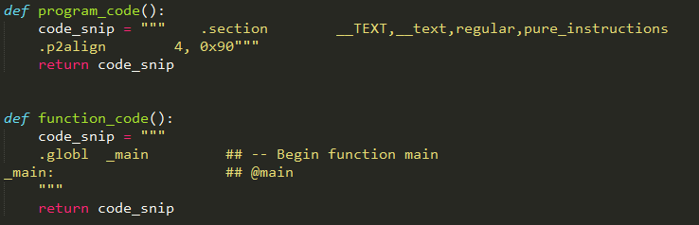
Módulo Code Generator

Slide 18
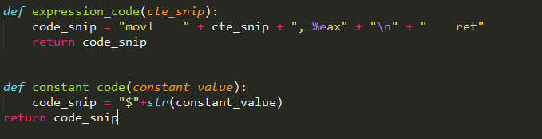
Módulo Code Generator

Slide 19

Módulo Linker

Slide 20
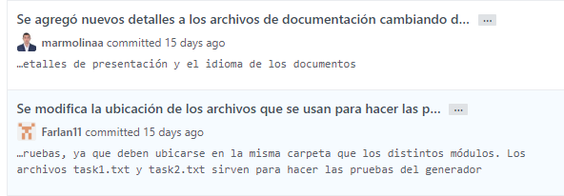
Estructura Commits
Gh

Slide 21
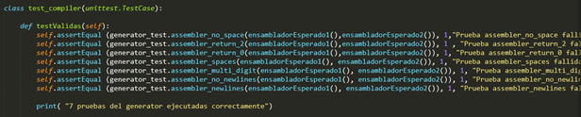
Test_compiler

Slide 22
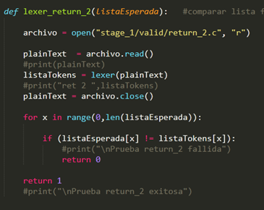
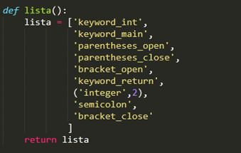
Lexer_test

Slide 23
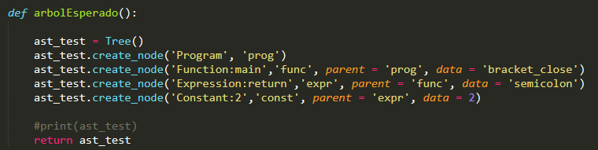

Parser_test

Slide 24
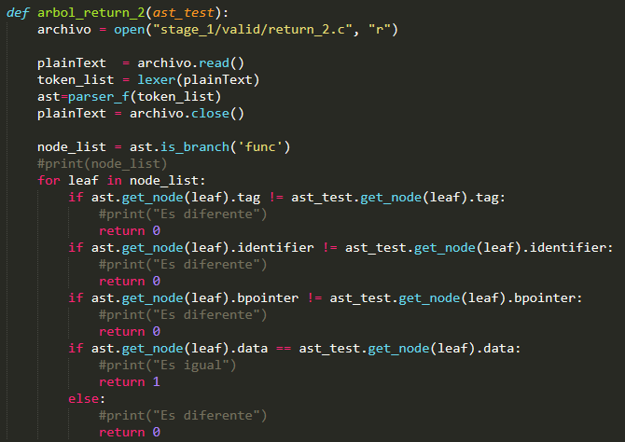

Slide 25
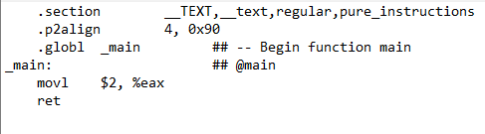
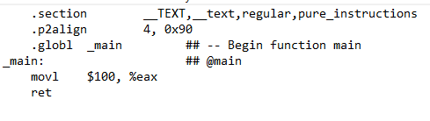
generator_test

Slide 26
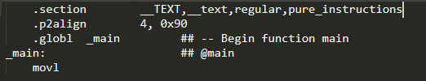


Slide 27
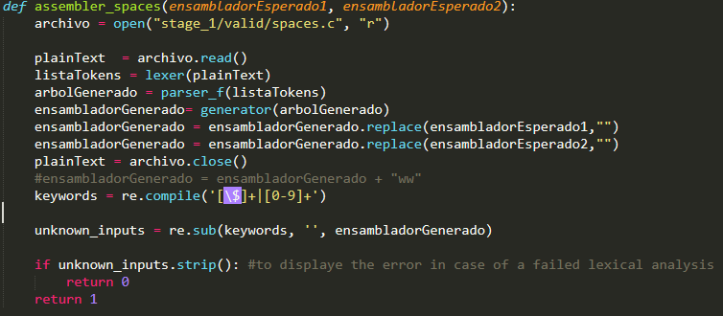

Slide 28
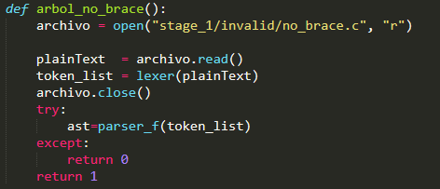
Invalid_test

Slide 29
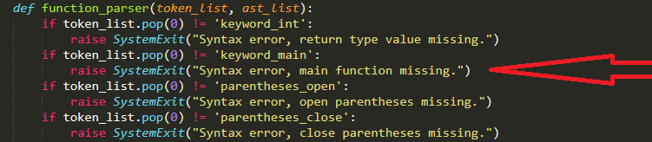

Slide 30
